Slide 1
§2.2 范式
[本节主要内容]
1)范式基本概念；
2)合取/析取范式的求解；
3)主合取/析取范式的求解；

Slide 2
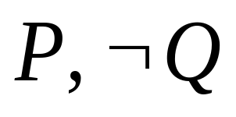
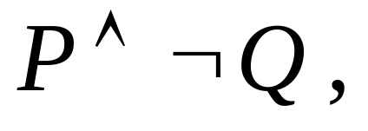
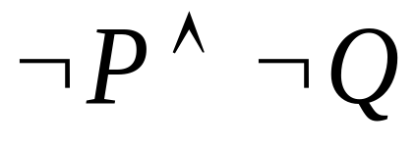


§2.2.1 基本概念
1.文字：简单命题变元及其否定称为文字
例
均为文字
2.合取式：文字的合取成为合取式
例
均为合取式
3.析取式：文字的析取成为析取式
例
均为析取式

Slide 3

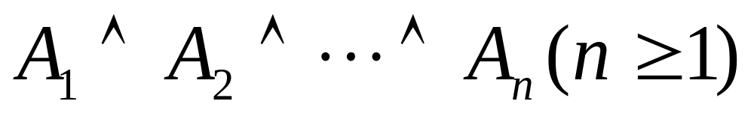
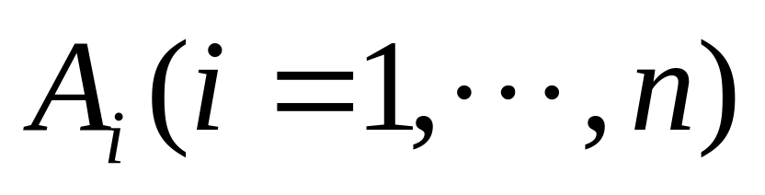
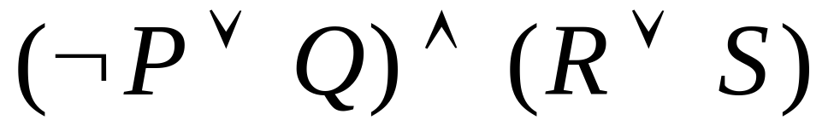
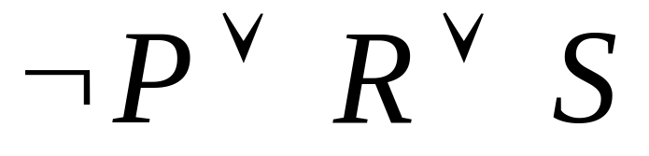
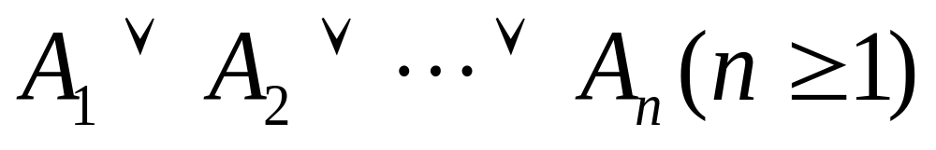
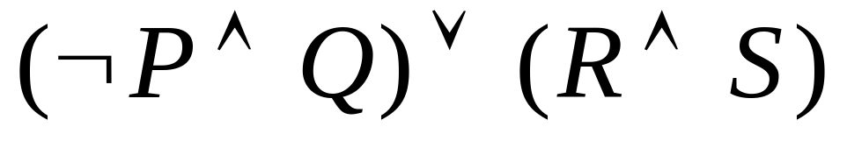
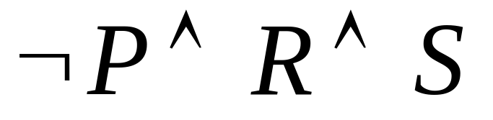
4.合取范式：设命题公式
的形式为：
其中
为析取式
例
均为合取范式
5.析取范式：设命题公式
的形式为：
其中
为合取式
例
均为析取取范式

Slide 4
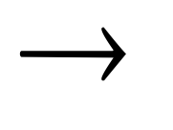
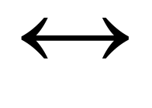
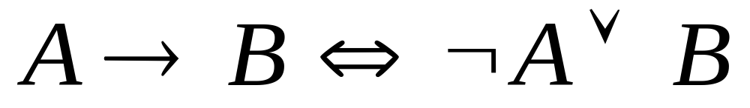
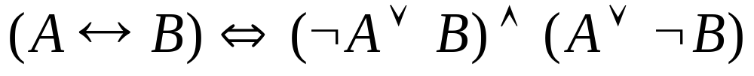
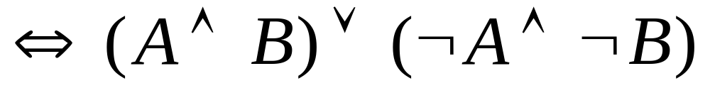
§2.2.2 范式求解
1.求解过程：
1)消去 及 ：

Slide 5
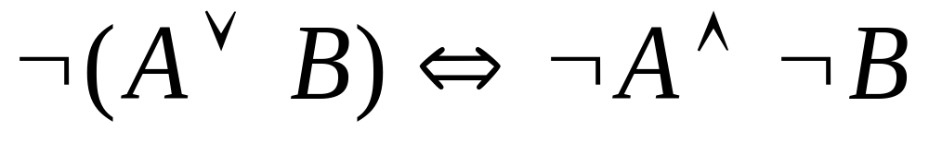

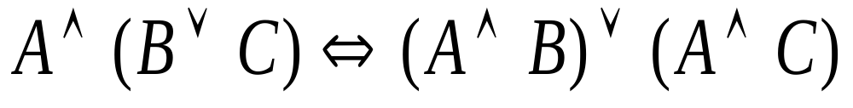
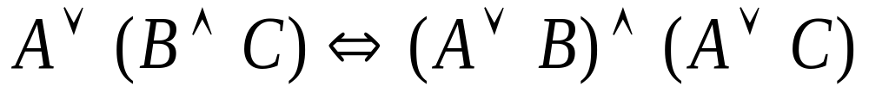
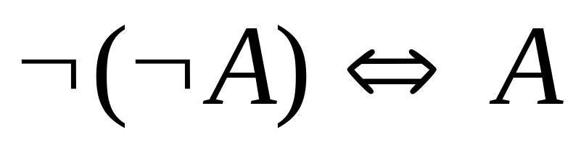
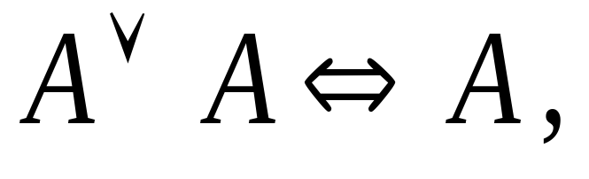
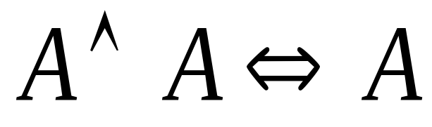
2)运用摩根定律 :
分配律：
双重否定定律：
3)化简：

Slide 6
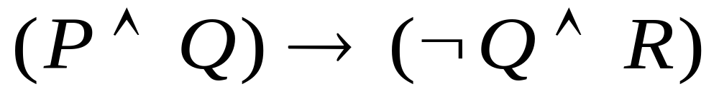
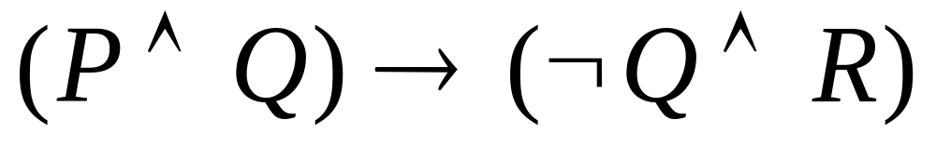
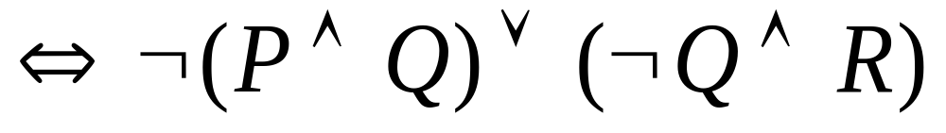
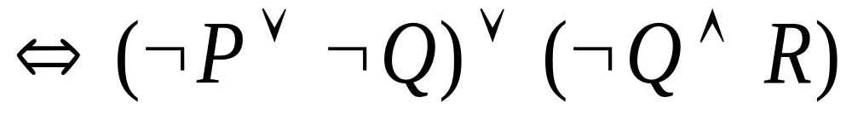
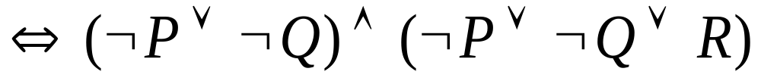
例 求公式
的合取范式和析取范式 。
为合取范式

Slide 7
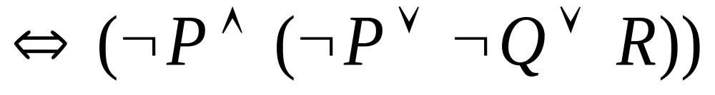
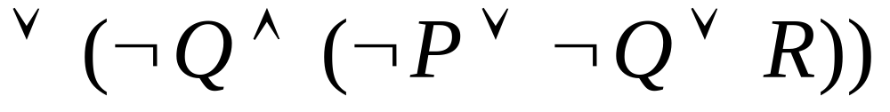
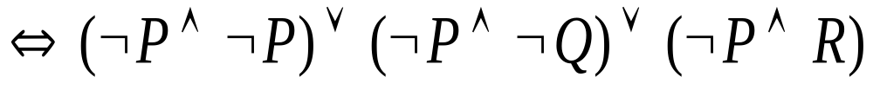
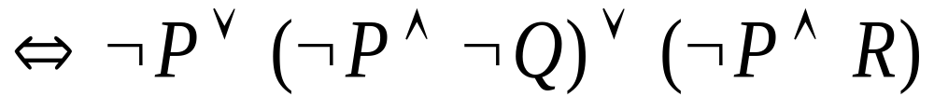
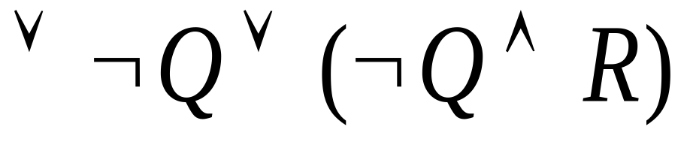
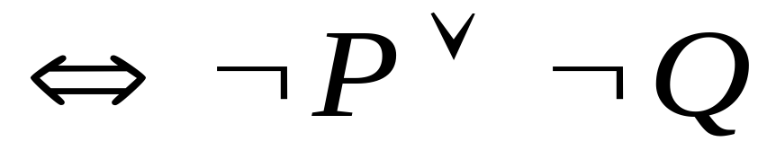
为析取范式
为析取范式
为析取范式

Slide 8
定理1(范式定理)：
任一命题公式 都存在与之等价的
合取范式和析取范式.

Slide 9
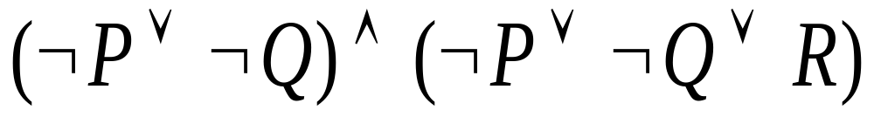
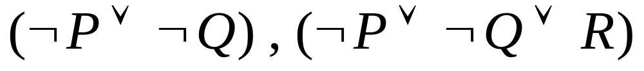
§2.2.3 主范式
1.合取项：在命题公式 的合取范式
中，对析取式
称为合取项。
例
在合取范式 中
为合取项

Slide 10
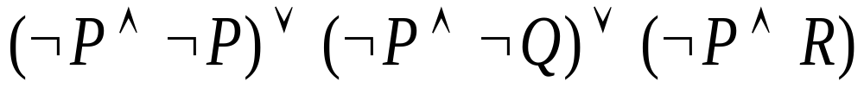
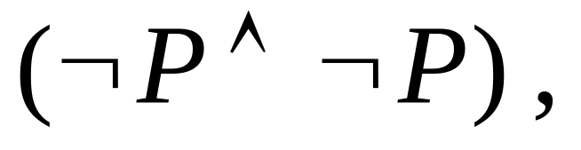
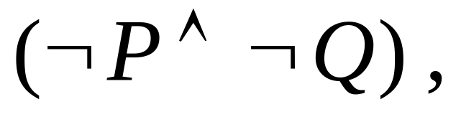
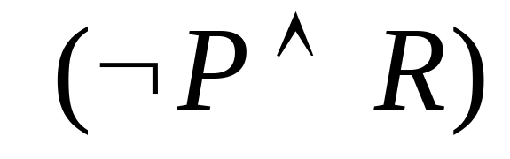
2.析取项：在命题公式 的析取范式
中，对合取式
称为析取项。
例
在析取范式
中
均为析取项 。

Slide 11
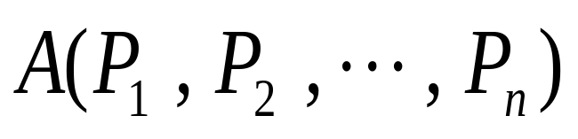
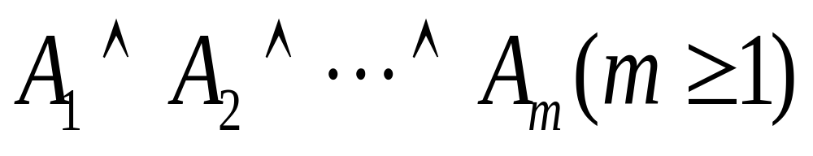
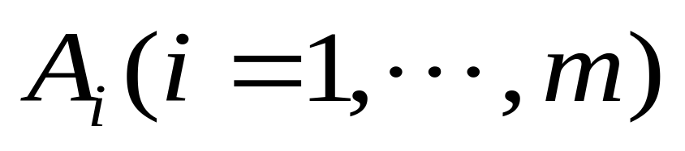
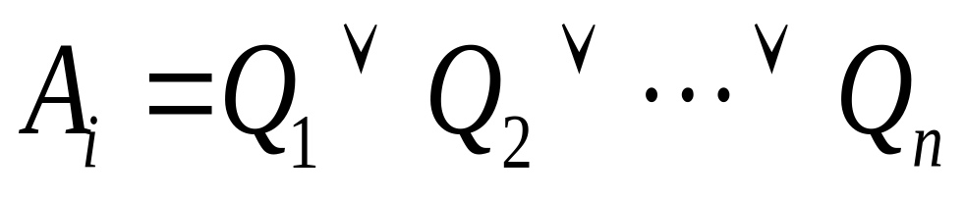
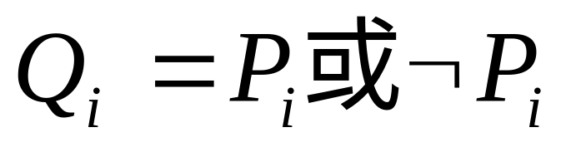
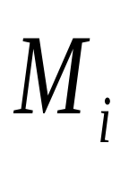
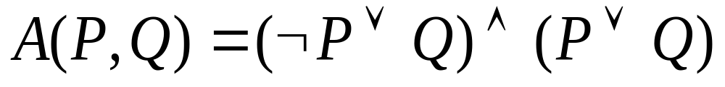
3.主合取范式：设命题公式
的合取范式为：
若每一个合取项
的形式为：
其中
今后称主合取范式中的合取项为极大项,通常用 表示。
例
为 主合取范式。

Slide 12
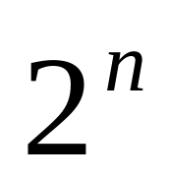
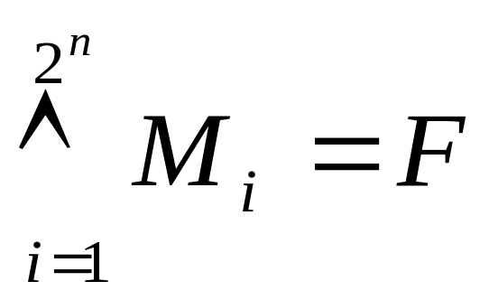
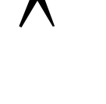
4.极大项 有如下性质 ：
1)对于命题公式
共有个 极大项；
2)每个极大项 有 种真值指派，
其中为F的真值指派唯一；
3)任意两个不相同的极大项的真值取值
不能同为F；
4)所有 个极大项之 为F即

Slide 13
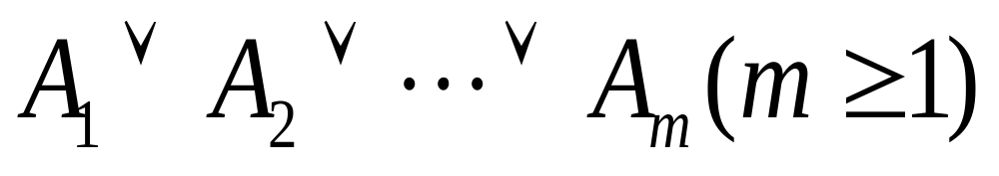
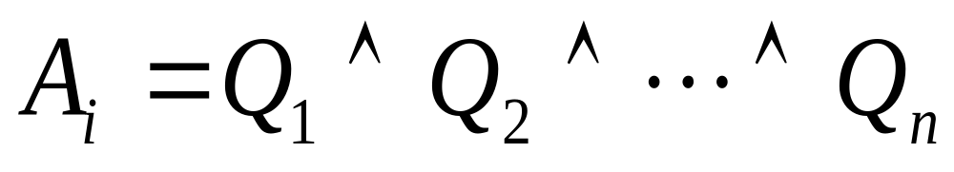

5.主析取范式：设命题公式
的析取范式为：
若每一个析取项
的形式为：
其中
今后称主析取范式中的析取项为极小项,通常用 表示。
例
为 主析取范式。

Slide 14


6.极小项 有如下性质 ：
1)对于命题公式
共有个 极小项；
2)每个极小项 有 种真值指派，
其中为T的真值指派唯一；
3)任意两个不相同的极小项的真值取值
不能同为T ；
4)所有 个极小项之 为T即

Slide 15






7.主合取/析取范式求解步骤
1)求解命题公式
的合取/析取范式；
2)除去合取/析取范式中所有永真/永假的项
如 ，
3)合并相同的合取/析取项和相同的变元
如 ，
4)补项：对缺少变元的合取/析取项补齐
在合取项中添加永假式：
在析取项中添加永真式：
然后用分配律展开，再化简 。

Slide 16






例 求 的主合取范式。
例 求 的主析取范式。

Slide 17




例 求
的主合取/析取范式。
为析取范式

Slide 18
定理2 永真式无主合取范式；
永假式无主析取范式。
定理3 任一命题公式(非永真或非永假)
都存在唯一与之等价的主合取范式
和主析取范式

Slide 19




8.主合取范式与主析取范式的关系:
若已知公式
的主合取范式为
，则其主析取范式为
其中
为
的所有
个极大项中
除去主合取范式 中的极大项后
剩下的极大项之“ ”

Slide 20


同理:
若已知公式
的主析取范式为
，则其主合取范式为
其中
为
的所有
个极小项中
除去主析取范式 中的极小项后
剩下的极小项之 “ ”

Slide 21



例 求
的主合取/析取范式。
为主合取范式
，则主析取范式为：

Slide 22






9.主范式与真值表的关系：
设命题公式
(非永真、非永假)的真值表为:
前 个为真的指派
后 个为假的指派
其中

Slide 23





根据公式 为真的指派可以得到
的主析取范式：
1)令
2)对
令
其中，

Slide 24




同理根据公式 为假的指派可以得到
的主合取范式：
1)令
2)对
令
其中，

Slide 25









例 求公式
的主合取范式
与主析取范式
则从为真的指派可得主析取范式：
则从为假的指派可得主合取范式：

Slide 26


根据真值表与主范式的关系可的如下结论：
定理4 元命题公式的全体可划分为
个等价类，每一类中的公式相互
逻辑等价，并等价于它们公共的
主合取范式/主析取范式。

Slide 27

例
为主合取范式

